Slide 1
30 let od založení OHK Vyškov
6. září 2024
hotel Allvet - Vyškov

Slide 2
Obchodní a hospodářská komora Vyškov
S tímto původním názvem byla vyškovská hospodářská komora zapsána do obchodního rejstříku vedeného u Krajského soudu v Brně
18. července 1994
Na Okresní hospodářskou komoru Vyškov se přejmenovala dle požadavku sněmu Hospodářské komory ČR 12. května 2008.
Činnost je zakotvena zákonem č. 301/1992 Sb. o Hospodářské komoře ČR a Agrární komoře ČR

Slide 3
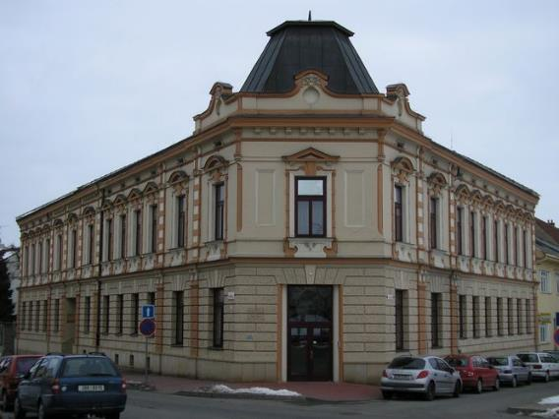
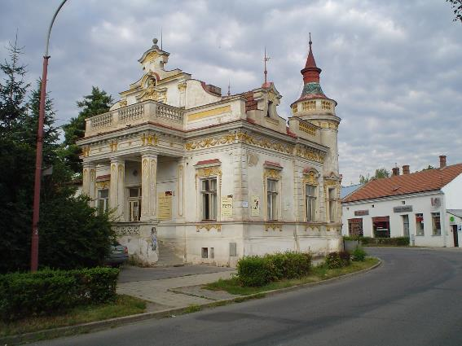
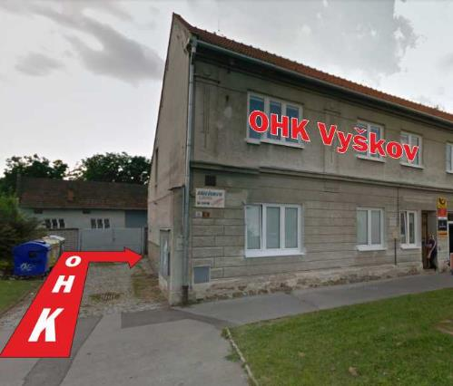
Sídla OHK Vyškov
Dvořákova 23 | Havlíčkova 7 | náměstí Svobody 11
18. července 1994 - 13. října 2006 | 3. října 2006 - 20. června 2019 | 20. června 2019 - ?

Slide 4
Představenstvo a DR OHK Vyškov
1994-1999 | 2000-2005 | 2005-2008 | 2008-2015 | 2015-2018 | 2018-2021 | 2021-2024 | 2024-2027
Představenstvo: | Představenstvo: | Představenstvo: | Představenstvo: | Představenstvo: | Představenstvo: | Představenstvo: | Představenstvo:
Ing. Stanislav Holemý Ing. Karel Slezák | Ing. Stanislav Holemý Ing. Aleš Kafoněk Ing. Petr Wagner PhDr. Antonín Holubář MUDr. František Adamec | Ing. Stanislav Holemý Ing. Aleš Kafoněk Ing. Petr Wagner Roman Celý Ing. Jiří Piňos | Ing. Stanislav Holemý Ing. Aleš Kafoněk Ing. Petr Wagner Roman Celý, Ing. Jiří Piňos, JUDr. Marie Kolísková | Ing. Stanislav Holemý Ing. Aleš Kafoněk Ing. Petr Wagner Ing. Karel Goldemund JUDr. Marie Kolísková | Ing. Stanislav Holemý Ing. Aleš Kafoněk Iveta Rumlerová Ing. Karel Goldemund JUDr. Marie Kolísková | Ing. Stanislav Holemý Ing. Aleš Kafoněk Karel Jurka JUDr. Marie Kolísková Daniel Ďuriš | Ing. Stanislav Holemý Iveta Pelá Karel Jurka Ing. Vladimír Hudec Mgr. Michal Mucha
 |  | DR: | DR: | DR: | DR: | DR: | DR:
 |  | PhDr. Antonín Holubář Ing. Pavel Horáček Jaroslav Pavlík | PhDr. Antonín Holubář Ing. Pavel Horáček Jaroslav Pavlík | PhDr. Antonín Holubář RNDr. Soňa Veselá Jaroslav Pavlík | RNDr. Soňa Veselá Petr Pupp Blahoslav Frank | RNDr. Soňa Veselá Petr Pupp Blahoslav Frank | RNDr. Soňa Veselá Petr Pupp Blahoslav Frank
Ředitel: | Ředitel: | Ředitel: | Ředitel: | Ředitel: | Ředitel: | Ředitel: | Ředitel:
PhDr. Mikuláš Matúška | Jiří Frank, Jiří Pinkas, DiS.(od 2002) | Jiří Pinkas, DiS. | Jiří Pinkas, DiS. | Jiří Pinkas, DiS. | Jiří Pinkas, DiS. | Jiří Pinkas, DiS. | Jiří Pinkas, DiS.

Slide 5
Počet členů 1994-2024

Slide 6
Historie OHK Vyškov
1994 založení
2003 Veletrh vzdělávání a pracovních příležitostí
2004 Shromáždění delegátů – hotel Atrium

Slide 7
Historie OHK Vyškov
2004 Setkání s vedením Města Vyškov
2005 Kulatý stůl s ministrem Sobotkou
2007 Prezident HK ČR Jaromír Drábek ve Vyškově

Slide 8
Historie OHK Vyškov
2008 Shromáždění delegátů OHK Vyškov – U Prcka
2008 Kurz – Strategické řízení podniku
2008 Kurz k inovacím

Slide 9
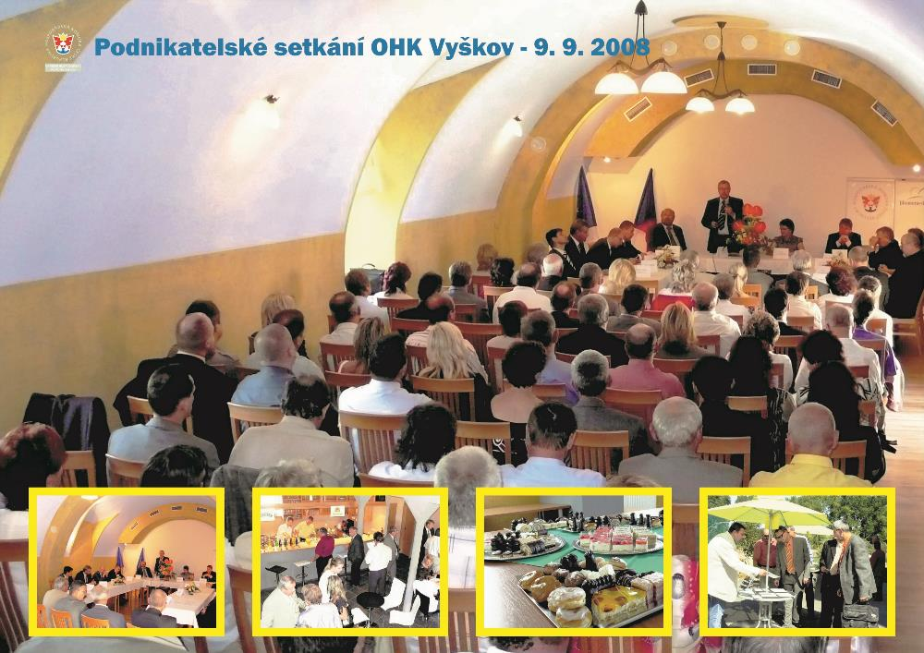
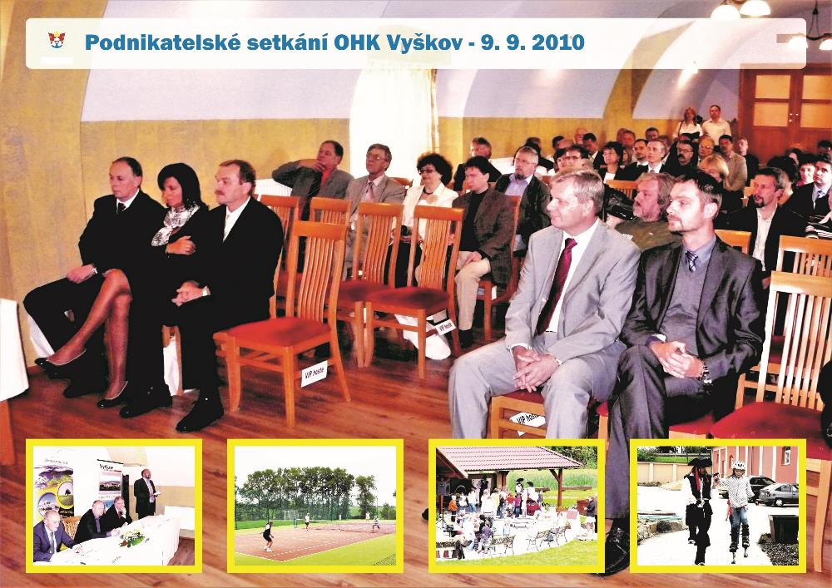
Historie OHK Vyškov

Slide 10
Historie OHK Vyškov
2010 Založení Klubu personalistů
2011 Představenstvo OHK Vyškov – zámek Račice
2010 Spolupráce s SOŠ a SOU Vyškov – výjezd Zistersdorf

Slide 11
Historie OHK Vyškov
2011 Konference k odbornému školství
2013 Projekt OHK Vyškov „Ženy a podnikání“
2014 Projekt OHK Vyškov „Ženy a podnikání“

Slide 12
Historie OHK Vyškov
2013 Podnikatelské setkání – tenisový turnaj
2013 Podnikatelské setkání – dětský den
2013 Podnikatelské setkání – vítání hostů

Slide 13
Historie OHK Vyškov
2014 Založení Klubu podnikatelek
2015 Soutěž podnikatelka roku okresu Vyškov
2016 Projekt Vzdělávání členů OHK Vyškov 1

Slide 14
Historie OHK Vyškov
2019 Stěhování úřadu do Dědic
2020 Seminář EET - poslední velký na 2 roky
2020 Den učňovských oborů

Slide 15
Historie OHK Vyškov
2020 Projekt Vzdělávání členů OHK Vyškov 2 – online školení
2020 Ekonomické fórum
2021 Úmrtí PhDr. Antonín Holubář

Slide 16
Historie OHK Vyškov
2022 První velký seminář po Covidu
2023 Po 29 letech zvýšení členských příspěvků
2024
30 let OHK Vyškov

Slide 17
Poděkování členům za jejich dlouhodobé členství (nad 20 let),
Vážíme si každého člena, malého, velkého, aktivního, či jen podporovatele.

Slide 18
Cukrárna Janský – 20 let členství
Založena 1908, činnost obnovena 1991. Po své mamince v provozu cukrárny a členství v OHK Vyškov pokračuje i Jiří Grygar Janský.
Ocenění převezme: majitel Jiří Grygar Janský a Ing. Zdeňka Eywo Janská

Slide 19
Střední škola polytechnická Vyškov – 20 let členství
Škola s cílem udržet stavební, strojírenské a zemědělské tradice v regionu. O absolventy všech studijních i učebních oborů je zájem v tradičních i nově vznikajících podnicích a firmách. Absolventi maturitních oborů jsou z více jak poloviny přijímáni na vysoké školy.
Ocenění převezme: ředitel školy RNDr. Petr Hájek

Slide 20
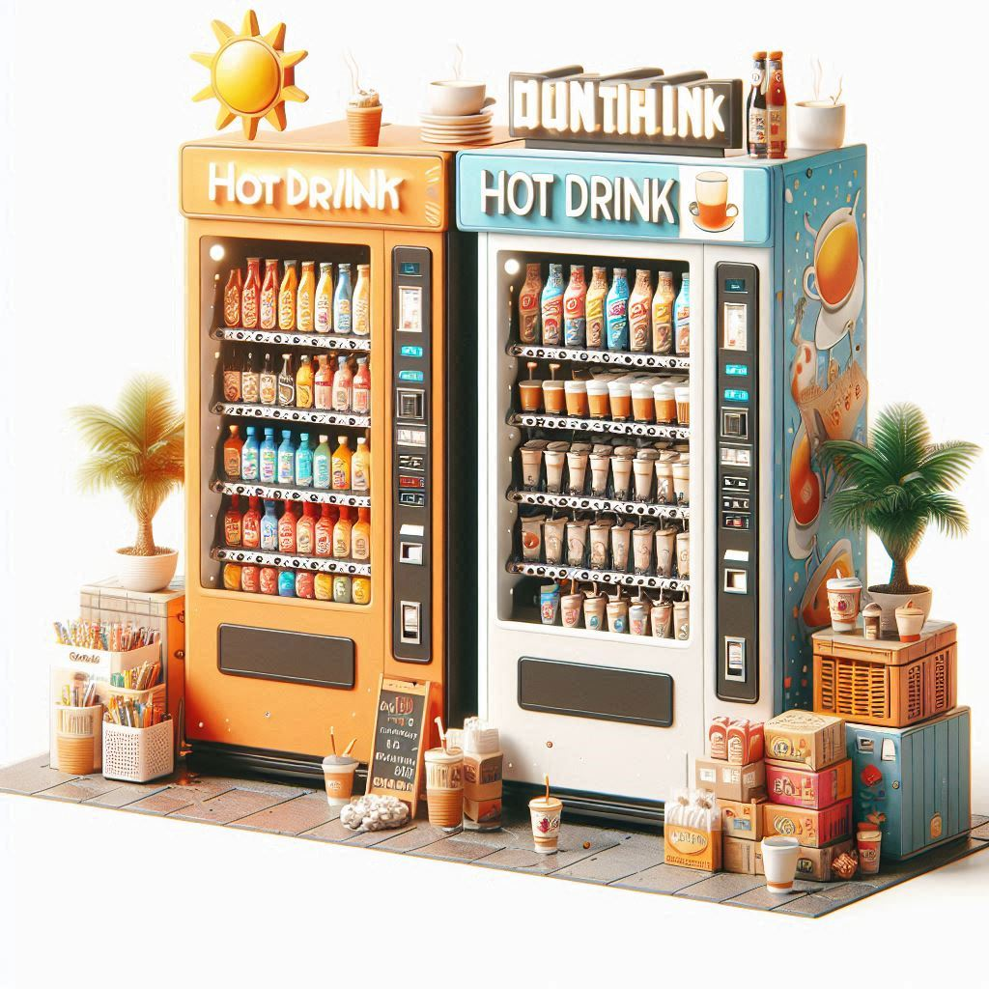
Ľubomír Zajac – 22 let členství
Hostinská činnost a provoz nápojových automatů jsou hlavními předměty podnikání.
Ocenění převezme: majitel Ĺubomír Zajac

Slide 21
CHRIŠTOF, spol. s r.o.– 22 let členství
Rodinná firma, která v roce 2018 oslavila výročí 110 let od svého založení. Z Vyškova se v roce 2013 přesunula do Brna a je největší prádelenskou společností v České republice s téměř 400 zaměstnanci.
Ocenění převezme: zakladatel Ing. Jan Chrištof starší

Slide 22
RESPONO, a.s.– 23 let členství
Nakládání s odpady v regionech okresů Vyškov, Prostějov, Brno - venkov a Blansko. Společnost byla založena v roce 1993. Je akciovou společností 88 obcí a měst - akcionářů okresu Vyškov a části okresu Prostějov. Ocenění převezme: výkonný ředitel Ing. Milan Černošek

Slide 23
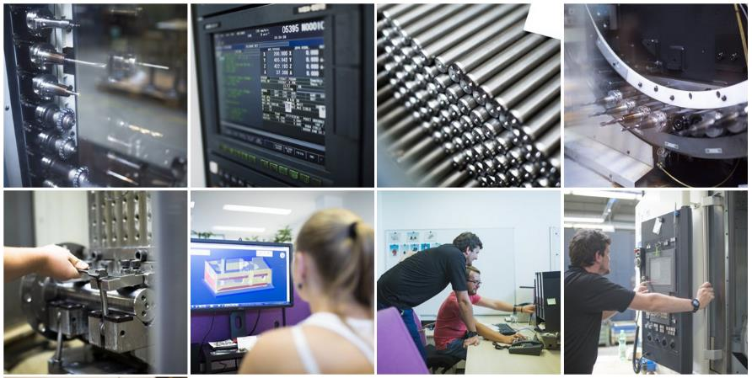
ANTREG,a.s.– 23 let členství
V minulosti součástí Zbrojovky Brno. ANTREG, a.s. pokračuje v tradici Zbrojovky. Kromě obrábění CNC, které tvoří 55 % výroby se zaměřuje na vlastní produkci a inovace.
Ocenění převezme: OMLUVENI

Slide 24
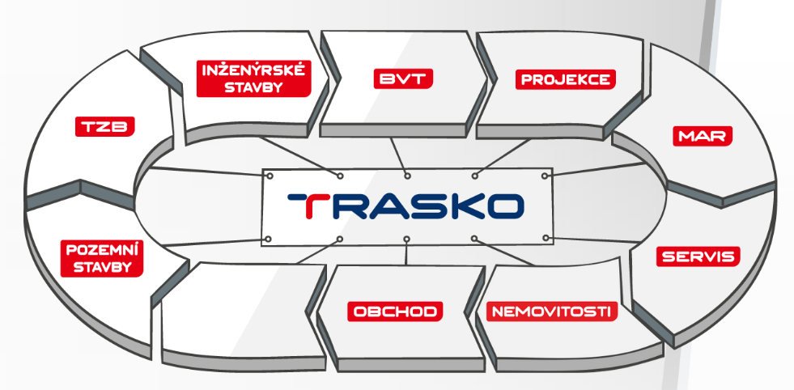
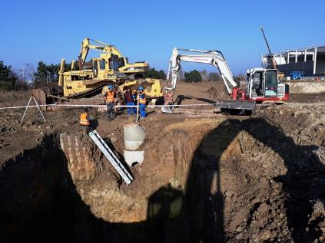
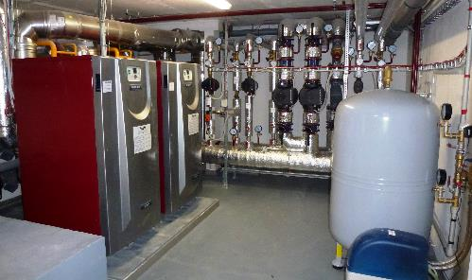
TRASKO, a.s. - 23 let členství
Dodavatel staveb pro technická zařízení budov. Inženýrské stavby (výstavba vodovodů, plynovodů, teplovodů, ČOV, kanalizací, komunikací). Od roku 2010 realizují také bezvýkopové opravy kanalizací a od roku 2015 i zemní protlaky.
Ocenění převezme: OMLUVENI

Slide 25
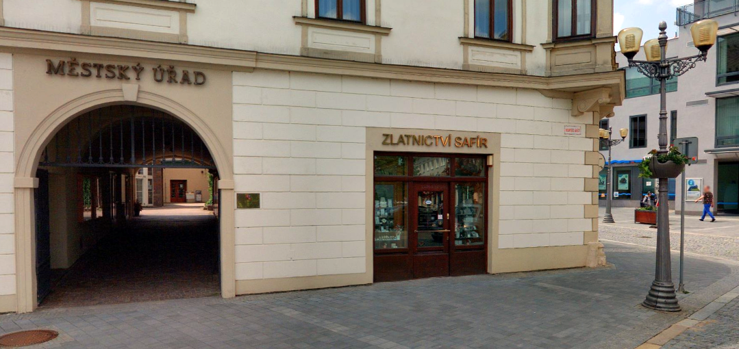
Jitka Hanáčková - 23 let členství
Prodej zlatých i stříbrných šperků a dárkového a hodinářské zboží.
Ocenění převezme: OMLUVENA

Slide 26
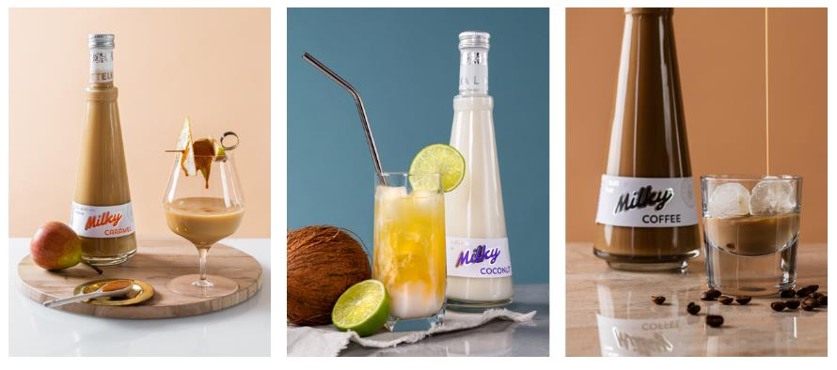
Milan Metelka - 23 let členství
Výroba likérů a lihovin s více než 80-ti letou tradicí. Od roku 2009 spolupráce s RUDOLF JELÍNEK a.s. Provoz podnikové prodejny na ulici Dobrovského ve Vyškově.
Ocenění převezme: OMLUVEN

Slide 27
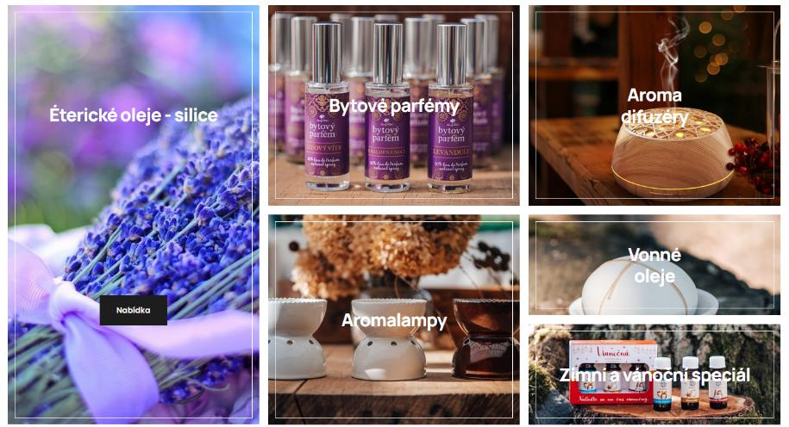
Ing. Ľuboš Bugala – 24 let členství
Třicetiletá tradice přírodního lékařství, bylin, rostlin a jejich ohleduplného zpracování pro výrobu vonných silic a parfémů. Ocenění převezme: majitel Ing. Ľuboš Bugala

Slide 28
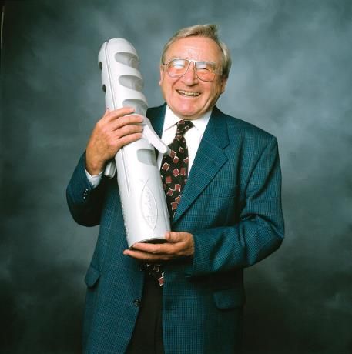
fischer Vyškov spol. s r.o. – 24 let členství
Výroba upevňovací techniky. Tradiční výrobce inovativních řešení v oblasti spojovacích a upevňovacích materiálů pro stavebnictví. Stabilní firma rodinného charakteru.
Ocenění převezme: jednatel Ing. Vladimír Hudec

Slide 29
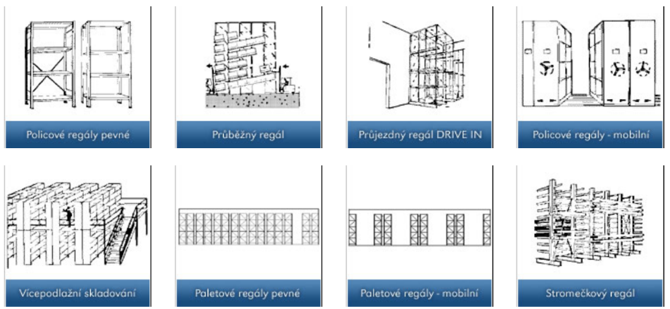
Ing. Aleš Kafoněk – 27 let členství
Poradenská a projekční služba při zřizování nebo obnově skladového či výrobního provozu. Ing. Kafoněk byl 24 let členem představenstva OHK Vyškov.
Ocenění převezme: OMLUVEN

Slide 30
WAGNER stavební spol. s r.o.– 30 let členství
Vyškovská stavební společnost Josef Wagner se v roce 2004 transformovala na společnost s ručením omezeným. Jednatel Ing. Petr Wagner byl 13 let členem představenstva OHK Vyškov.
Ocenění převezme: jednatel a zakladatel Josef Wagner

Slide 31
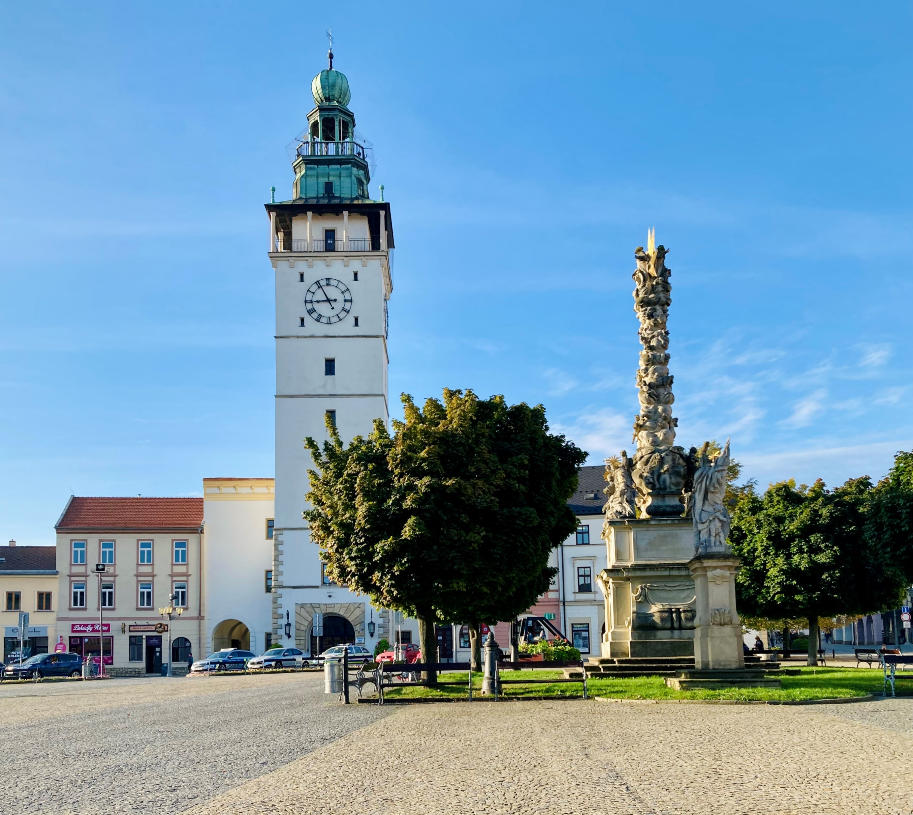
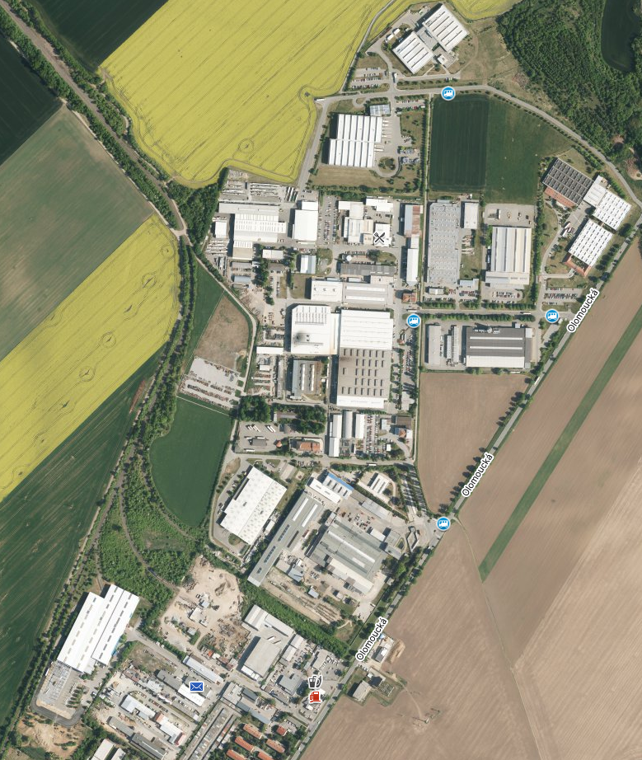
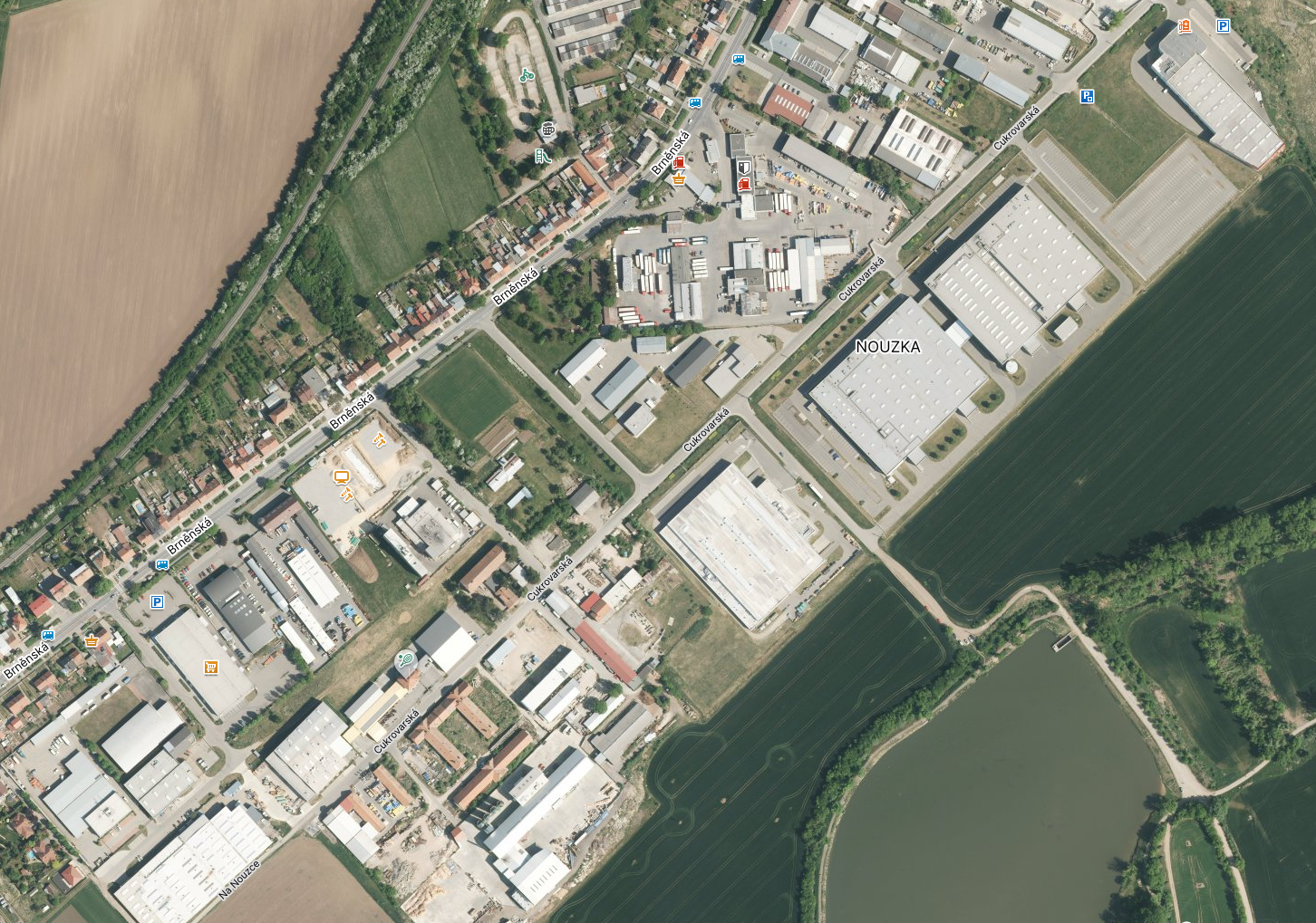
Město Vyškov– 30 let členství
Město ležící v severní části Jihomoravského kraje v okrese Vyškov na řece Haná, 35 km severovýchodně od Brna. Žije zde přibližně 20 tisíc obyvatel a je tak pátým největším městem Jihomoravského kraje.
Ocenění převezme: místostarosta města Roman Celý

Slide 32
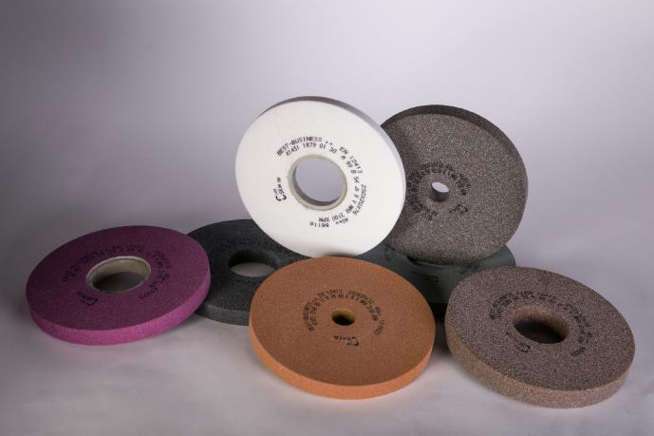
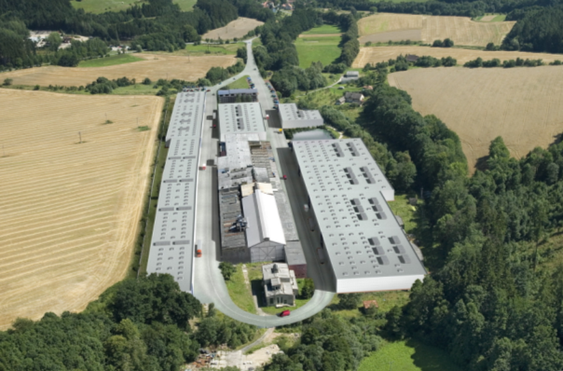
Best - Business,a.s.– 30 let členství
Výrobce a prodejce brousících nástrojů s výrobnou v Kunštátu měl do roku 2019 sídlo na stejné adrese jako úřad OHK Vyškov – Havlíčkova 7.
Ocenění převezme: projektový manažer Daniel Holemý

Slide 33
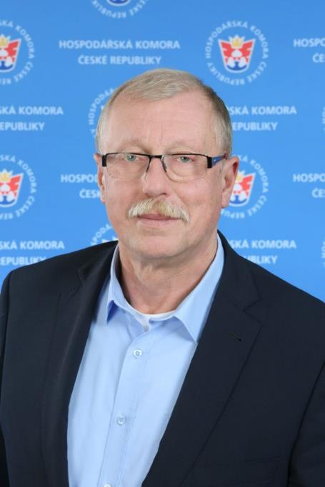
Ing. Stanislav Holemý – 30 let předsedou OHK Vyškov 30 let předsedou dozorčí rady Hospodářské komory ČR

Slide 34
Zveme vás na raut a posezení s muzikou.

